Slide 1
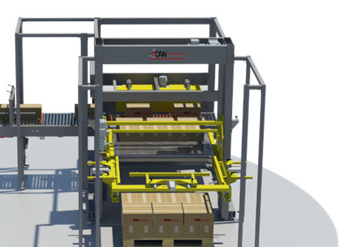
Christophe BRASSET
Chef de travaux
Lycée Mireille Grenet COMPIEGNE
La sous-épreuve E61
Rapport d’activités en entreprise
BTS MAINTENANCE
DES SYSTEMES
30 mars 2015
Lycée Branly à AMIENS

Slide 2
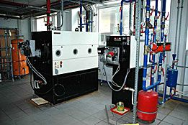
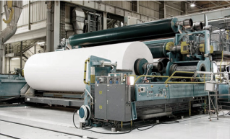
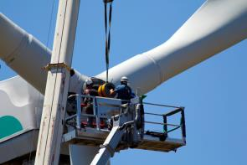
Activité évaluée
Stage de 4 semaines dans un service de maintenance en 1ère année de formation

Slide 3
Modalités d’évaluation
Évaluation de la compétence C13 en entreprise par le tuteur et 1 enseignant (sauf systèmes éoliens)
Évaluation des compétences C51 et C52 lors de la soutenance orale du rapport de stage

Slide 4
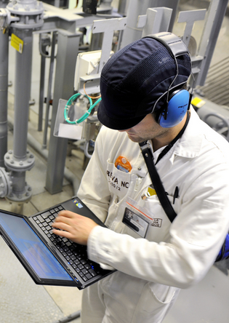
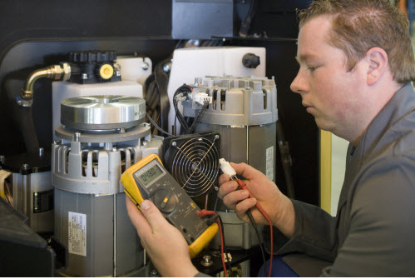
compétence C13
Réaliser des opérations de surveillance et d’inspection et/ou de maintenance préventive.

Slide 5
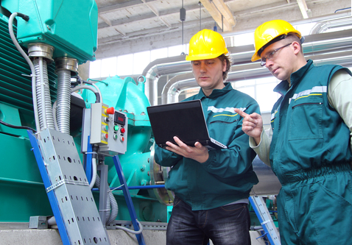
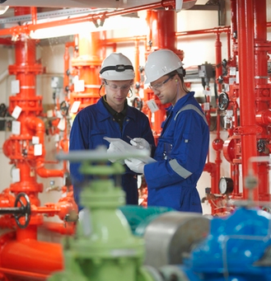
compétences C51 et C52
C51: Rédiger des comptes rendus et renseigner les outils de maintenance.
C52: Présenter une activité de maintenance

Slide 6
Modalités d’évaluation
1 épreuve orale 25mn :
15mn d’exposé dont 5 mn en anglais
10 mn entretien dont 5 mn en anglais

Slide 7
Modalités d’évaluation
Commission d’interrogation:
1 professeur de STI
1 professeur d’anglais
1 représentant professionnel

Slide 8
Objectifs de formation durant le stage
Objectifs de formation durant le stage en entreprise | BTS MS Systèmes de production | BTS MS Systèmes énergétiques et fluidiques | BTS MS Systèmes éoliens

Slide 9
Objectifs de formation durant le stage
Objectifs de formation durant le stage en entreprise | BTS MS Systèmes de production | BTS MS Systèmes énergétiques et fluidiques | BTS MS Systèmes éoliens
Insertion dans un service de maintenance

Slide 10
Objectifs de formation durant le stage
Objectifs de formation durant le stage en entreprise | BTS MS Systèmes de production | BTS MS Systèmes énergétiques et fluidiques | BTS MS Systèmes éoliens
Insertion dans un service de maintenance | X | X | X

Slide 11
Objectifs de formation durant le stage
Objectifs de formation durant le stage en entreprise | BTS MS Systèmes de production | BTS MS Systèmes énergétiques et fluidiques | BTS MS Systèmes éoliens
Insertion dans un service de maintenance | X | X | X
Réalisation en autonomie d’activités de maintenance préventive, de surveillance, d’inspection

Slide 12
Objectifs de formation durant le stage
Objectifs de formation durant le stage en entreprise | BTS MS Systèmes de production | BTS MS Systèmes énergétiques et fluidiques | BTS MS Systèmes éoliens
Insertion dans un service de maintenance | X | X | X
Réalisation en autonomie d’activités de maintenance préventive, de surveillance, d’inspection | Compétence C13 à réaliser et à évaluer en entreprise

Slide 13
Objectifs de formation durant le stage
Objectifs de formation durant le stage en entreprise | BTS MS Systèmes de production | BTS MS Systèmes énergétiques et fluidiques | BTS MS Systèmes éoliens
Insertion dans un service de maintenance | X | X | X
Réalisation en autonomie d’activités de maintenance préventive, de surveillance, d’inspection | Compétence C13 à réaliser et à évaluer en entreprise |  | Cette compétence C13 est évaluée lors du stage de 2e année

Slide 14
Objectifs de formation durant le stage
Objectifs de formation durant le stage en entreprise | BTS MS Systèmes de production | BTS MS Systèmes énergétiques et fluidiques | BTS MS Systèmes éoliens
Insertion dans un service de maintenance | X | X | X
Réalisation en autonomie d’activités de maintenance préventive, de surveillance, d’inspection | Compétence C13 à réaliser et à évaluer en entreprise |  | Cette compétence C13 est évaluée lors du stage de 2e année
Renseignement des outils de report de l’information (compte-rendu…)

Slide 15
Objectifs de formation durant le stage
Objectifs de formation durant le stage en entreprise | BTS MS Systèmes de production | BTS MS Systèmes énergétiques et fluidiques | BTS MS Systèmes éoliens
Insertion dans un service de maintenance | X | X | X
Réalisation en autonomie d’activités de maintenance préventive, de surveillance, d’inspection | Compétence C13 à réaliser et à évaluer en entreprise |  | Cette compétence C13 est évaluée lors du stage de 2e année
Renseignement des outils de report de l’information (compte-rendu…) | Compétence C51 à mobiliser en entreprise et à évaluer lors de l’épreuve orale

Slide 16
Objectifs de formation durant le stage
Objectifs de formation durant le stage en entreprise | BTS MS Systèmes de production | BTS MS Systèmes énergétiques et fluidiques | BTS MS Systèmes éoliens

Slide 17
Objectifs de formation durant le stage
Objectifs de formation durant le stage en entreprise | BTS MS Systèmes de production | BTS MS Systèmes énergétiques et fluidiques | BTS MS Systèmes éoliens
Présentation du service de maintenance et de son organisation en relation avec le parc des systèmes de production

Slide 18
Objectifs de formation durant le stage
Objectifs de formation durant le stage en entreprise | BTS MS Systèmes de production | BTS MS Systèmes énergétiques et fluidiques | BTS MS Systèmes éoliens
Présentation du service de maintenance et de son organisation en relation avec le parc des systèmes de production Présentation d’une activité en langue anglaise

Slide 19
Objectifs de formation durant le stage
Objectifs de formation durant le stage en entreprise | BTS MS Systèmes de production | BTS MS Systèmes énergétiques et fluidiques | BTS MS Systèmes éoliens
Présentation du service de maintenance et de son organisation en relation avec le parc des systèmes de production Présentation d’une activité en langue anglaise | Compétence C52 à mobiliser et à évaluer lors de l’épreuve orale

Slide 20
Objectifs de formation durant le stage
Objectifs de formation durant le stage en entreprise | BTS MS Systèmes de production | BTS MS Systèmes énergétiques et fluidiques | BTS MS Systèmes éoliens
Présentation du service de maintenance et de son organisation en relation avec le parc des systèmes de production Présentation d’une activité en langue anglaise | Compétence C52 à mobiliser et à évaluer lors de l’épreuve orale
Description des conditions, des outils et des EPI spécifiques pour intervenir sur un système éolien, y compris en langue anglaise

Slide 21
Objectifs de formation durant le stage
Objectifs de formation durant le stage en entreprise | BTS MS Systèmes de production | BTS MS Systèmes énergétiques et fluidiques | BTS MS Systèmes éoliens
Présentation du service de maintenance et de son organisation en relation avec le parc des systèmes de production Présentation d’une activité en langue anglaise | Compétence C52 à mobiliser et à évaluer lors de l’épreuve orale
Description des conditions, des outils et des EPI spécifiques pour intervenir sur un système éolien, y compris en langue anglaise |  |  | Compétence C52 à mobiliser et à évaluer lors de l’épreuve orale

Slide 22
Fiches d’évaluation E61a
Fiche d’évaluation E61a (C51 et C52)
À mettre en œuvre lors de l’épreuve ponctuelle orale en 2e année

Slide 23
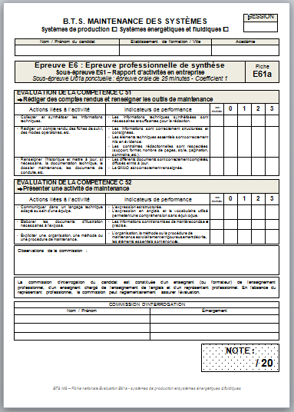
Fiches d’évaluation E61a

Slide 24
Fiches d’évaluation E61a

Slide 25
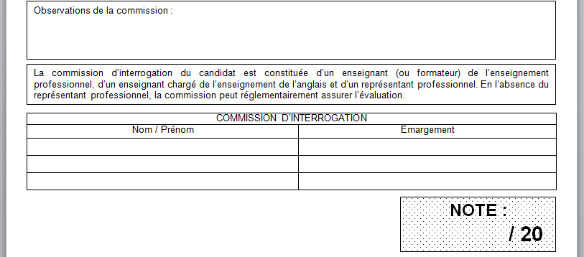
Fiches d’évaluation E61a

Slide 26
Fiches d’évaluation E61b
Fiche d’évaluation E61b (C13)
À mettre en œuvre en entreprise (tuteur + enseignant)

Slide 27
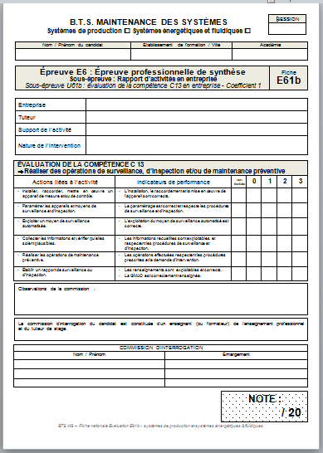
Fiches d’évaluation E61b

Slide 28
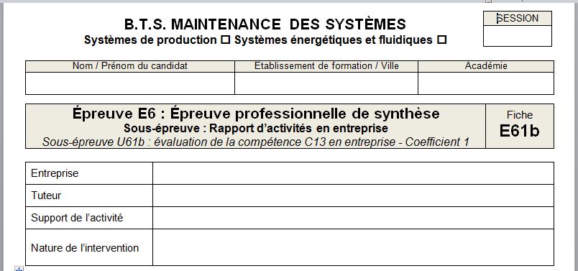
Fiches d’évaluation E61b

Slide 29
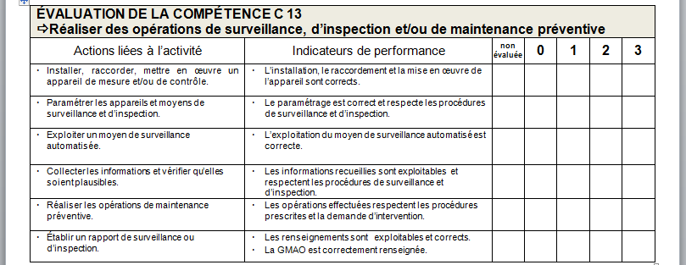
Fiches d’évaluation E61b

Slide 30
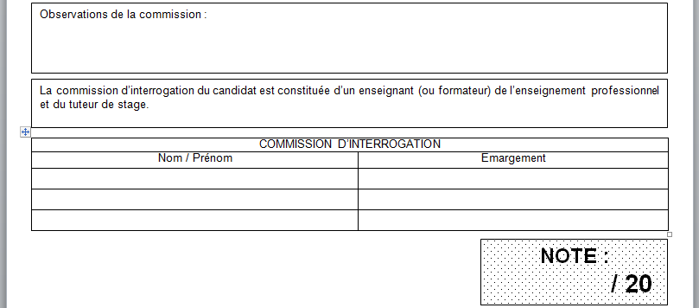
Fiches d’évaluation E61b

Slide 31
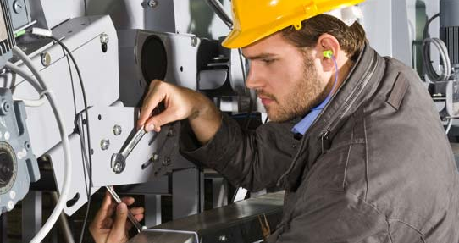
Rapport d’activités en entreprise
Le candidat rédige un rapport lui permettant de restituer les organisations et procédures d’intervention de maintenance préventive rencontrées et mises en œuvre durant son stage.

Slide 32
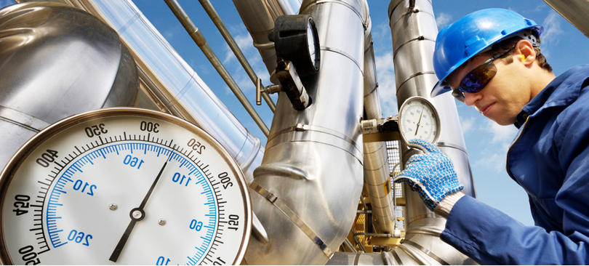
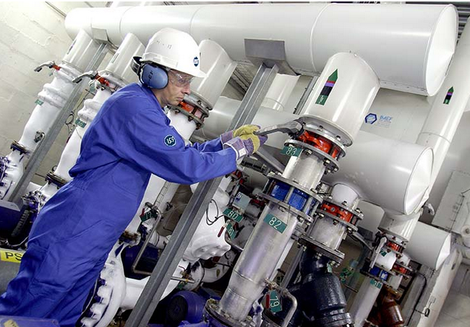
Rapport d’activités en entreprise
vingt à vingt-cinq pages dactylographiées
Présentation de l’entreprise et de son service de maintenance
Présentation de la fonction et de la planification de la maintenance

Slide 33
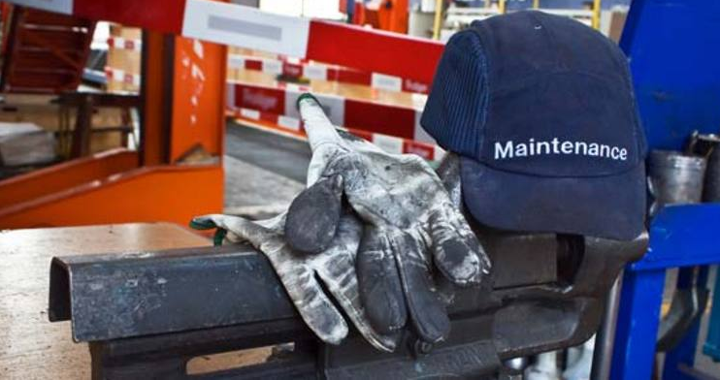
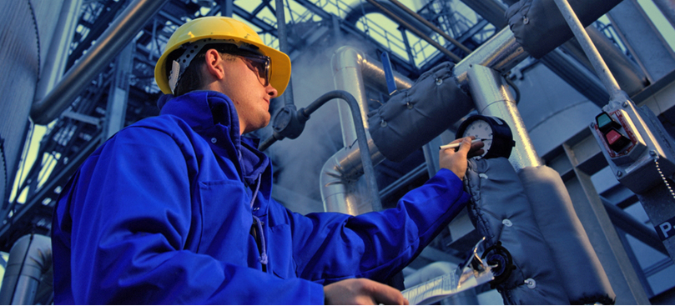
Rapport d’activités en entreprise
présentation des activités de maintenance auxquelles il a participé.
résumé d’une page en langue anglaise d’une activité de maintenance réalisée au sein de l’entreprise.

Slide 34
Evaluation de la compétence C13 en entreprise
Exemples d’opérations de maintenance pouvant être proposées

Slide 35
Opérations de surveillance
Relevé de grandeurs, d’état de fonctionnement ou de données sur le comportement d’un bien dans le cadre de sa maintenance.
Surveillance de machines tournantes par analyse vibratoire.
Surveillance d’une installation par thermographie infra-rouge.
Surveillance des lubrifiants sur une installation hydraulique.
Contrôles non destructifs (par courant de Foucault, ultra-sons, ressuage,…)
Surveillance de la production d’énergie.

Slide 36
Opérations d’inspection
Démontage, dépose de composants ou de sous-ensembles ou de partie d’un bien pour en vérifier l’état
Observation de l’état d’un bien à l’arrêt et en fonctionnement : usure, fuite de fluide, bruit, niveau sonore
Confrontation des données et des observations du bien avec les données de fonctionnement normal
Rapport de visite, compte-rendu sur des constatations et observations

Slide 37
Opérations de maintenance préventive
Contrôle de l’entrefer d’un moteur frein.
Échange standard d’un composant.
Révision d’un bien.
Entretien périodique.
Échange de fluides.

Slide 38
Opérations de report des informations de maintenance
Saisie des données relatives aux interventions à l’aide des moyens et de la logistique du service de maintenance
Compte-rendu d’intervention, report sur l’historique
Modification et mise à jour des documents de maintenance
Renseignement des outils de gestion de la maintenance : fichiers, dossiers, GMAO…

Slide 39
Evaluation de la compétence C13 en entreprise
Pour des raisons pratiques, il est difficile d’envisager la présence d’un enseignant pendant l’intervention servant de support à l’évaluation de la compétence.
Le tuteur, prévenu en amont de la période de stage, encadrera au moment opportun le candidat.
Un enseignant pourra alors se rendre en entreprise et évaluer avec le tuteur la réalisation de la compétence C13 suite à un dialogue avec le candidat.

Slide 40
Rapport d’activités en entreprise
Merci de votre attention

Slide 41
Christophe BRASSET
Chef de travaux
Lycée Mireille Grenet COMPIEGNE
La sous-épreuve E61
Rapport d’activités en entreprise
BTS MAINTENANCE
DES SYSTEMES
30 mars 2015
Lycée Branly à AMIENS

